Slide 1
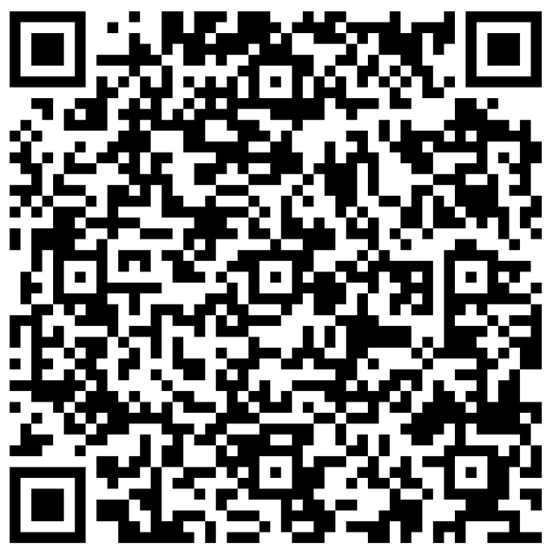
新型コロナワクチン接種証明書を
コンビニで取得できるようになりました
ポイント
毎日6:30～23:00で取得可能
お近くのコンビニ等の端末で取得可能
マイナンバーカードがあればどなたでも取得可能
①事前に準備いただく必要があるもの
マイナンバーカード
接種証明書発行料（120円）
②事前に確認いただく必要があること
コンビニ等で海外用の接種証明書を取得するためには、令和４（2022）年７月21日以降に自治体窓口かアプリで 海外用の接種証明書を取得している必要があります。
以下の両方が接種証明書のコンビニ交付サービスに対応していることをご確認ください。
申請先の（接種時に住民票のあった）市区町村
行こうとしているコンビニ等の店舗
対応状況は、厚生労働省Webサイト「新型コロナウイルス感染症
予防接種証明書（接種証明書）について」 でご案内しています。
https://www.mhlw.go.jp/stf/seisakunitsuite/bunya/vaccine_certificate.html

Slide 2
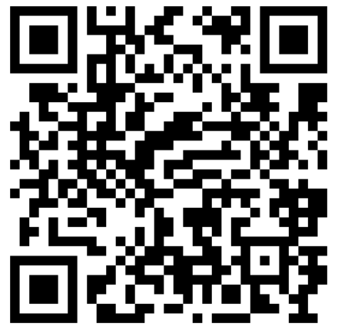
注意事項
・ 住民票の写しなどのコンビニ交付サービスと、利用可能な市区町村やコンビニ等の店舗が異なる可能性があります。
詳しくは、厚生労働省Webサイト「新型コロナウイルス感染症予防接種証明書（接種証明書）について」において、「参加市町村」、「利用できるコンビニエンスストア等店舗」を確認してください。
・ 印刷不良の場合を除き、発行後の返金には対応できません。 コンビニ等の端末により、発行前にご自身で内容を確認いただくことになりますので、適宜、接種時に交付された接種済証など接種事実が確認できる書類等をお持ちいただくと、内容の確認をスムーズに行うことができます。
コンビニ交付情報サイトでは、接種証明書のコンビニ交付に限らずコンビニ交付全般の情報を案内しています。
コンビニ交付情報サイト
検 索
https://www.lg-waps.go.jp

